Slide 1
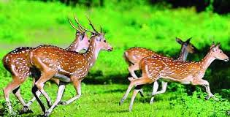
স্বাগতম সবাইকে

Slide 2
শিক্ষক পরিচিতি
নির্মল রায়
সহকারি শিক্ষক
খারশুর সরকারি প্রাথমিক বিদ্যালয়
সিরাজদিখান,মুন্সীগঞ্জ।
মোবাইল নং ০১৮১৮৫৭৮৭৫৬
Email. nirmaldnc@gmail.com

Slide 3
পাঠ পরিচিতি
শ্রেণিঃ ৫ম
বিষয়ঃ বাংলা
পাঠঃ সুন্দরবনের প্রাণী
পাঠ্যাংশঃ বিশ্বে কোনো কোনো প্রাণীর….. এই কথা বুঝতে হবে।
সময়ঃ ৪০
তারিখঃ ০৬/০৬/২০১৯

Slide 4
শিখনফল
এই পাঠ শেষে শিক্ষার্থীরা শিখবে
শোনা
১.২.১ উচ্চারিত পঠিত বাক্য ,কথা মনোযোগ সহকারে শুনবে।
বলা
১.১.১ যুক্তবর্ণ সহযোগে তৈরি শব্দ যুক্ত বাক্য স্পষ্ট ও শুদ্ধভাবে বলতে পারে।
পড়া
1.3.1পাঠে ব্যবহূত যুক্ত বর্ণ শব্দ শুদ্ধ উচ্চারনে পড়তে পারবে।
লেখা
1.4.1 যুক্তবর্ণ ভেঙ্গে লিখতে পারবে।

Slide 5
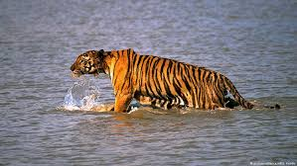
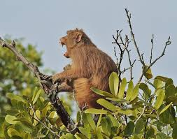
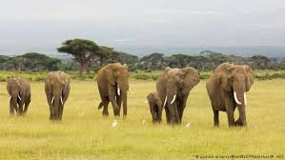
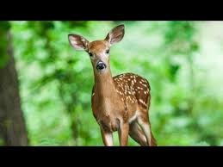
চল কিছু ছবি দেখি

Slide 6
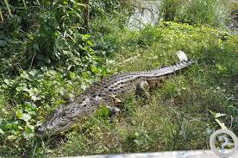
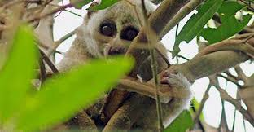
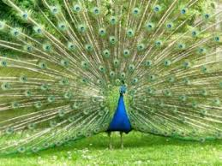
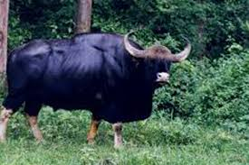
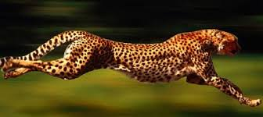
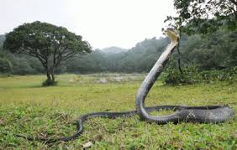
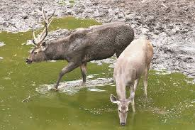
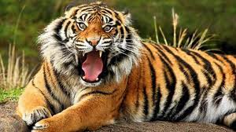
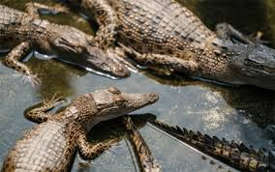

Slide 7
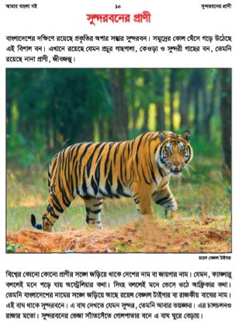
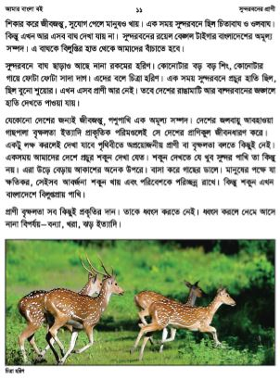
সুন্দরবনের প্রাণী

Slide 8
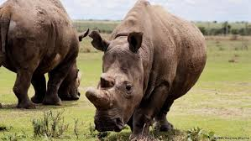
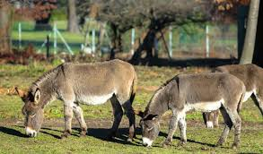
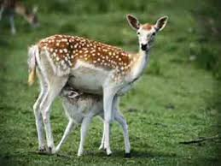
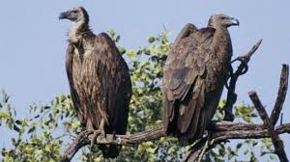
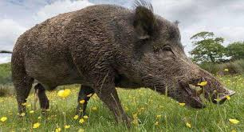
হরিণ
গন্ডার
গাধা
এরা কোথায় বাস করে?
এরা সুন্দরবনে বাস করে ।
শকুন
বনো শুয়োর

Slide 9
এরা কোথায় বাস করে
এরা সুন্দরবনে বাস করে ।

Slide 10
যুক্তবর্ণ গুলো ভেঙ্গে দেখাই ও নতুন শব্দ তৈরি করি ।
সুন্দর
ন্দ
ন
দ
অনিন্দ্য
বেঙ্গল
ঙ্গ
ঙ
গ
বাঙ্গালি
সম্পদ
ম্প
ম
প
কম্পিউটার
বিলুপ্ত
প্ত
প
ত
সপ্তাহ

Slide 11
চল কিছু শব্দের অর্থ জেনে নেই।
অবলুপ্ত
=
যা লোপ পেয়েছে।
অমূল্য
=
যার মূল্য নির্ধারণ করা যায় না।
রয়্যাল
=
রাজকীয়।
কর্তব্য
=
যা করা প্রয়োজন
দক্ষ
=
নিপুণ

Slide 12
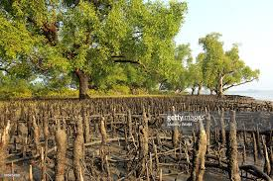
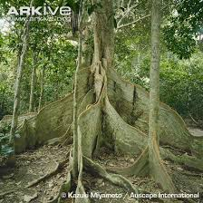
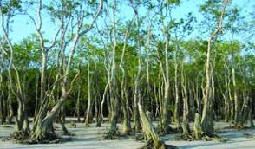
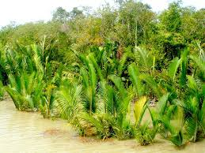
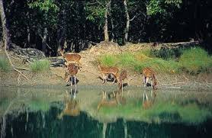
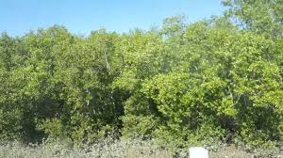
সুন্দরি গাছ
গোলপাতা
কেওড়া
এখানে বিভিন্ন ধরনের গাছপালা আছে , যেমন কেওড়া গোলপাতা সুন্দরী ,তেমনি রয়েছে নানা প্রাণী,জীবজন্তু।

Slide 13
নিচের শব্দগুলো দিয়ে খালিঘর পূরণ কর।
সম্ভার
ভয়ঙ্কর
অপার
বিলুপ্ত
রয়েল
অমূল্য
ক। বাংলাদেশ ……… সৌন্দর্য্যে ভরপুর।
খ। প্রকৃতির অপার …….. সমুদ্রের নিচে রয়েছে।
গ। বাংলাদেশের নামের সাথে জড়িয়ে আছে ………. বেঙ্গল টাইগার।
ঘ। বাঘ দেখতে যেমন সুন্দর তেমনি আবার …… ।
ঙ। রয়েল বেঙ্গল টাইগার বাংলাদেশের …………… সম্পদ।
চ। শকুন বাংলাদেশের এখন ……… প্রায় পাখি।

Slide 14
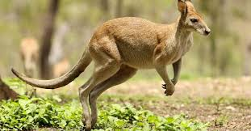
চল আমরা ক্যাঙ্গারু সম্পর্কে কিছু জানার চেষ্টা করি।
একমাত্র অস্ট্রেলিয়াতেই পাওয়া যায় এমন একটি প্রাণী। এদের চারটি পা, কিন্তু পেছনের দু-পা বড় আর সামনের দু-পা ছোট।তার ফলে অন্যান্য চতুষ্পদ প্রাণীর মত হাঁটাচলা করতে পারেনা। এরা, পেছনের দু পায়ে ভর দিয়ে লাফিয়ে লাফিয়ে এরা চলে।এদের বুকের নিচে একটা থলিতে এরা বাচ্চা রাখে।

Slide 15
দলীয় কাজ
কোন প্রানি কোন দেশে বাস করে তার একটি তালিকা তৈরি কর
প্রাণির নাম | দেশের নাম
ক্যাঙ্গারু
সিংহ
বাঘ

Slide 16
একক কাজ
১।সুন্দরবনে বাস করে এমন পাঁচটি প্রাণীর নাম লেখ।

Slide 17
বাড়ির কাজ
১। বাংলাদেশে হাতি কোন অঞ্চলে দেখা যায়।
২।বিদ্যালয় থেকে বাড়িতে যাওয়ার পথে তোমার পরিচিত দশটি প্রাণীর নাম লিখে আনবে।

Slide 18
মূল্যায়ন
১। বাঘ কোথায় বাস করে?
২।সিংহের কথা বললে কোন দেশের কথা মনে পড়ে?
৩। আমাদের জাতীয় পশুর নাম কী?
৪।সুন্দর বনে আছে এমন কিছু প্রাণীর নাম লেখ।
৫। ক্যাঙ্গারু কোন দেশে বাস করে?

Slide 19
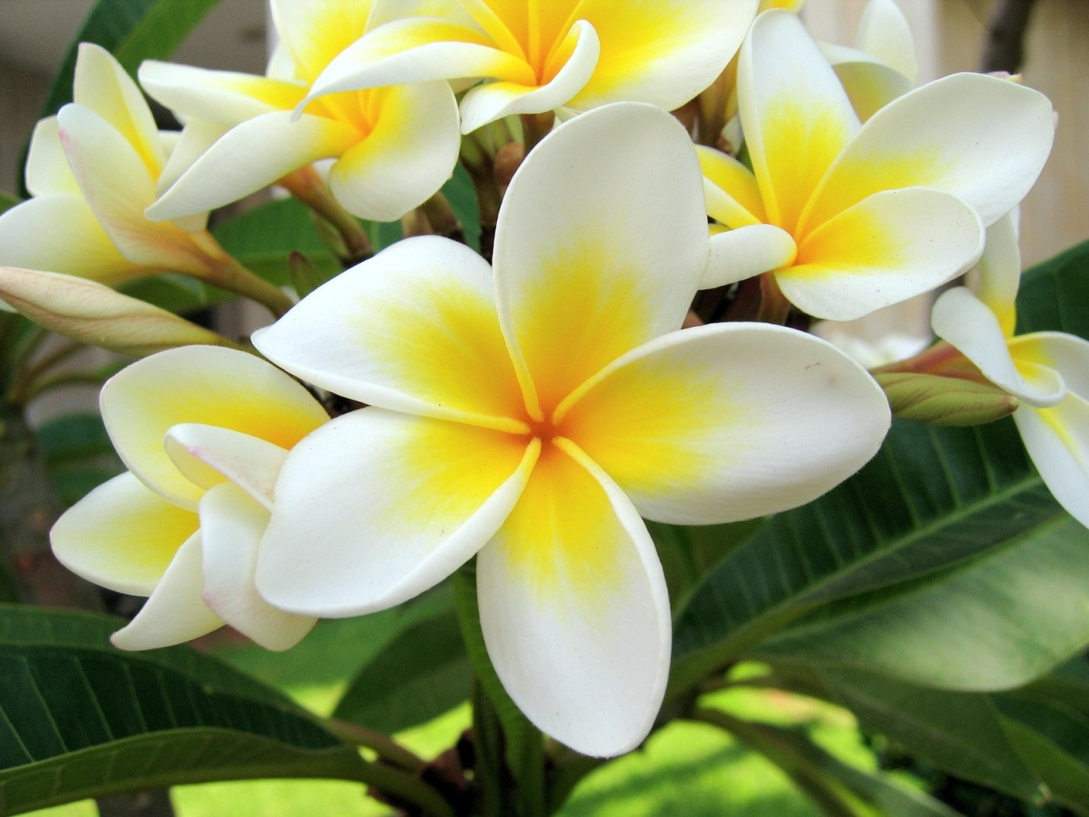
ধন্যবাদ

